Slide 1

Lĩnh vực: Phát triển ngôn ngữ
Đề tài: Truyện chú đỗ con
Độ tuổi: 4-5 tuổi
Đơn vị: Trường mầm non Yên Hòa

Slide 2
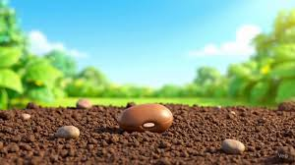
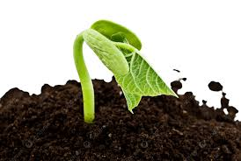
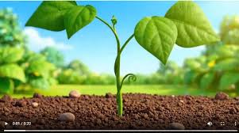
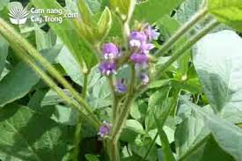

Slide 3
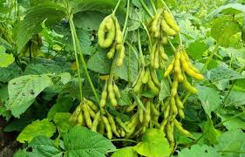

Slide 4
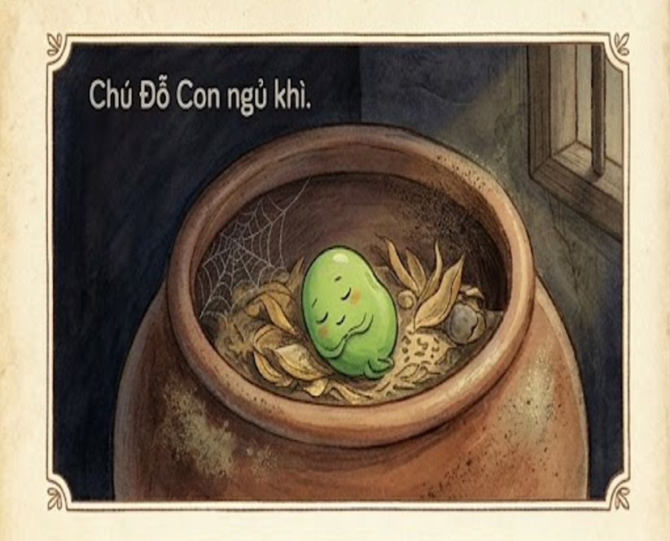

Slide 5
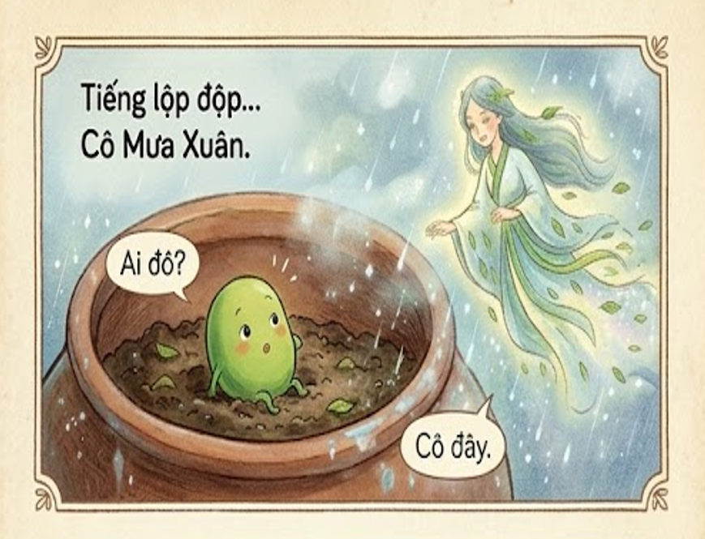

Slide 6
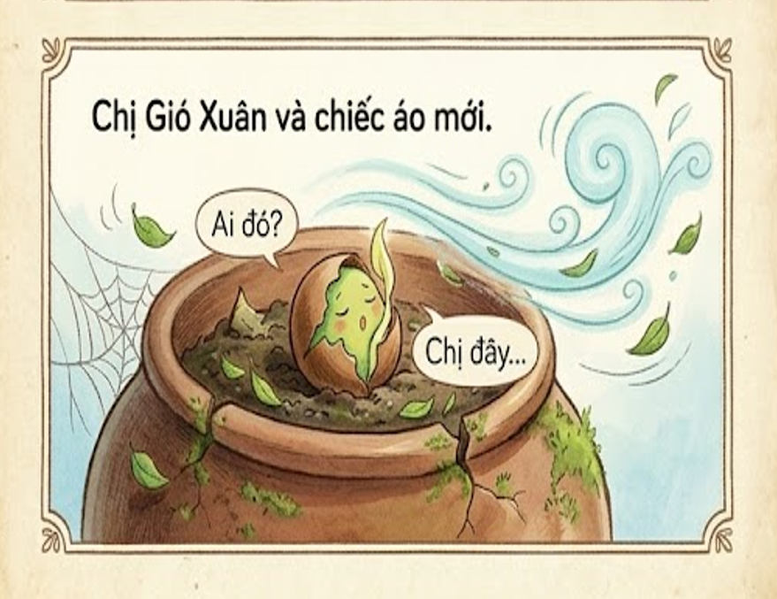

Slide 7
